Slide 1
数据结构
10
65
865
主讲：王阿川 教授
A
B
D
C
E
DATA
G
F
姓名 学号 成绩 班级
李红 9761059 95 机97.6

Slide 2
第二章 线性表
2.1 线性表的逻辑结构
2.2 线性表的顺序表示和实现
2.3 线性表的链式表示和实现
2.3.1 线性链表
线性链表训练
2.3.2 循环链表
2.3.3 双向链表
2.4 一元多项式的表示及相加
例题
本章小结

Slide 3
第二章 线性表
知 识 点
  单链表的结点形式、组织方法和特点
  单链表的基本运算和相应的算法
  循环链表的组织方法和基本运算算法
  双链表的结点形式、组织方法和特点
  双链表的基本运算和相应的算法
  顺序表与链表比较，各自的优、缺点
  链表的应用
  用十字链表表示稀疏矩阵

Slide 4
难 点
  双链表插入、删除运算的算法
  利用链接结构的特点设计有效算法，解决与链表结构相关的应用问题
要 求
  熟练掌握以下内容:
  单链表的结构特点、基本运算并能设计简单算法
  循环链表的结构特点、基本运算并能设计简单算法
  双链表的结构特点、基本运算并能设计简单算法
  了解以下内容：
  一元多项式加法的应用实例

Slide 5
线性结构特点：在数据元素的非空有限集中
  存在唯一的一个被称作“第一个”的数据元素
  存在唯一的一个被称作“最后一个”的数据元素
  除第一个外，集合中的每个数据元素均只有一个前驱
  除最后一个外，集合中的每个数据元素均只有一个后继

Slide 6
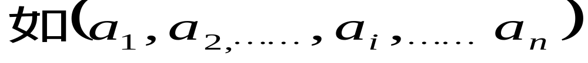
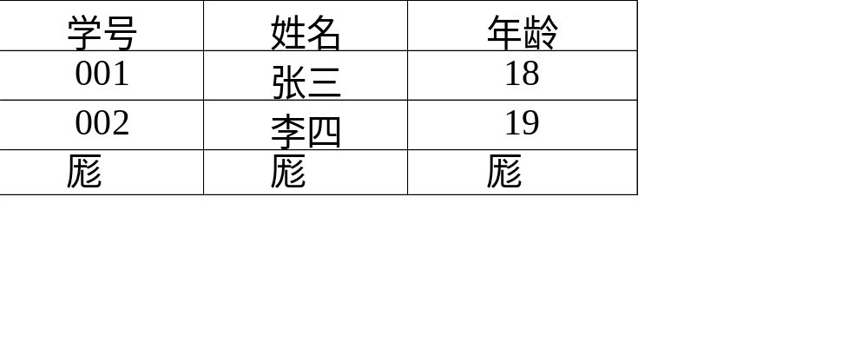
2.1 线性表的逻辑结构
定义：一个线性表是n个数据元素的有限序列
例
数据元素
  特征：
    元素个数n—表长度，n=0空表
    1<i<n时
      ai的直接前驱是ai-1，a1无直接前驱
      ai的直接后继是ai+1，an无直接后继
    元素同构，且不能出现缺项

Slide 7
2.1 线性表的逻辑结构
例1、26个英文字母组成的字母表
（A，B，C、…、Z）
例2、某校从1978年到1983年各种型号的计算机拥有量的变化情况。
（6，17，28，50，92，188）
例4、一副扑克的点数
（2，3，4，…，J，Q，K，A）

Slide 8
线性表的基本操作：
INITlIST(&L) (初始化操作）
DestroyList(&L)
ClearList(&L) （置空操作）
ListEmpty(L) （判空函数）
ListLength(L) （求长度函数）
GetElem(L,i,&e) （取元素函数）
LocateElem(L,e,compare()) （定位函数
PriorElem(L,cur_e,&pre_e) （求前驱函数）
NextElem(L,cur_e,&next_e) （求后继函数）
ListInsert(&L,I,e) （前插操作）
ListDelete(&L,I,&e) （删除操作）
ListTraverse(L,visit())

Slide 9
例2-1 利用两个线性表LA和LB分别表示两个集合A和B，现要求一个新的集合A=A∪B。
void union(List &La，List Lb) {
La-len=listlength(La);
Lb-len=listlength(Lb);
for(I=1;I<=lb-len;I++) {
getelem(lb，I，e);
if(!locateelem(la，e，equal))listinsert(la，++la-en，e)
}
}
// 算法2.1

Slide 10
示例分析
La=( 3, 7 , 8 , 5 , 11 )
Lb=( 4, 9, 5 , 10 )
i ↑
La=( 3 , 7 , 9 , 15 )
i ↑
Lb=(5 , 8 , 12, 14 )
j ↑
Lc=( )
k ↑

Slide 11

例2-2 LA、LB为非递减有序表，将其归并为非递减有序表LC
void mergelist(list la，list lb，list &lc){
initlist(lc);
I=j=1;k=0;
la-len=listlength(la);
lb-len=listlength(lb);
while((I<=la-len)&&(j<=lb-len)){
getelem(la，I，ai);
getelem(lb，j，bj);

Slide 12

if(ai<=bj)
{listinsert(lc，++k，ai);++I;}
else{listinsert(lc，++k，bj);++j;}
}
while(I<=la-len){
getelem((la，I++，ai);listinsert(lc，++k，ai);
}
while(j<=lb-len){
getelem((lb，j++，bj);listinsert(lc，++k，bi);
}
}

Slide 13
2.2 线性表的顺序存储结构
顺序表：
    定义：用一组地址连续的存储单元存放一个线性表叫~
    元素地址计算方法：
      LOC(ai)=LOC(a1)+(i-1)*L
      LOC(ai+1)=LOC(ai)+L
      其中：
        L—一个元素占用的存储单元个数
        LOC(ai)—线性表第i个元素的地址
    特点：
      实现逻辑上相邻—物理地址相邻
      实现随机存取
    实现：可用C语言的一维数组实现

Slide 14

顺序存储结构示意图(顺序表)：
首地址
起始地址
基地址
存储地址
内存状态
元素a₀
b
元素a₁
b+m
……..
元素a_{i}
b+i*m
……..
每个元素所占用
的存储单元个数
元素a_{n-1}
b+(maxlen-1)*m
Loc(元素i)=b +i*m

Slide 15
V数组下标
内存
元素序号
0
a1
1
typedef int DATATYPE; #define M 1000
DATATYPE data[M];
1
a2
2
例 typedef struct card
{ int num;
char name[20];
char author[10];
char publisher[30];
float price;
}DATATYPE;
DATATYPE library[M];
n-1
an
n
备用空间
M-1
或动态申请和释放内存
DATATYPE *pData = (DATATYPE *)malloc(M*sizeof(DATATYPE));
free(pData);
数据元素不是简单类型时,可定义结构体数组

Slide 16
根据数组顺序存储的特性，可用数组描述线性表的顺序存储。
#define INIT_LIST_SIZE 100
#define LISTINCREMENT 10
typedef struct {
ElemType *elem;
int length;
int listsize;
}Sqlist;
线性表的顺序存储结构是一个结构体

Slide 17
根据数组顺序存储的特性，可用数组描述线性表的顺序存储。
#define INIT_LIST_SIZE 100
typedef struct {
ElemType elem[INIT_LIST_SIZE];
int length;
}Sqlist;
线性表的顺序存储结构是一个结构体

Slide 18
线性表顺序表示构造空的线性表L
Status InitList(Sqlist &L){
L.elem=(ElemType *)malloc(List_INIT_SIZE*sizeof(ElemType));
if(!L.elem)exit(OVERFLOW);
L.length=0;
L.listsize= List_INIT_SIZE;
return OK;}

Slide 19
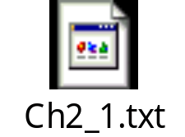
  插入
    定义：线性表的插入是指在第I（1≤i ≤ n+1）个元素之前插入一个新的数据元素x，使长度为n的线性表
    变成长度为n+1的线性表
    需将第i至第n共（n-i+1)个元素后移
    算法
Ch2_1.c

Slide 20
V数组下标
内存
元素序号
V数组下标
内存
元素序号
0
a1
1
0
a1
1
1
a2
2
a2
2
1
i-1
ai
i
i-1
x
i
i
ai+1
i+1
i
ai
i+1
ai+1
n-1
an
n
n-1
an-1
n
n
n+1
n
an
n+1

Slide 21
void Listinsert_sq (Sqlist *L，ElemType x，int I)
{ int j;
if(I<1 || I>L.length+1) return ERROR
if(l.length>=ListSize){
newbase=(ElemType *)realloc(L.elem,(LIST_INIT_SIZE+LISTINCREMENT)*sizeof(ElemType));
if(!newbase)return ERROR;
L.elem=newbase;
L.listsize+=LISTINCREAMENT; }
q=&(L.elem[I-1]);
for(p=&(L.elem[L.length-1]);p>=q;--p)
*(p+1)=*p; *q=e; ++L.length; return OK;}

Slide 22

实现顺序表插入元素的主函数
viod main( )
{sqlist line;line.elem[0]=3;
line.elem[1]=5; line.elem[2]=7;
line.elem[3]=10;line.length=4;
int result, k; result=insq(2,4,&line); //执行函数调用,在第2个元素前插入
if ( result==1) { printf ("success ! \n");
for (k=0; k<n; k++)
printf ("%d",line.elem[k]);
}
else printf("failure!");
}
运行结果:
success! 3 4 5 7 10

Slide 23
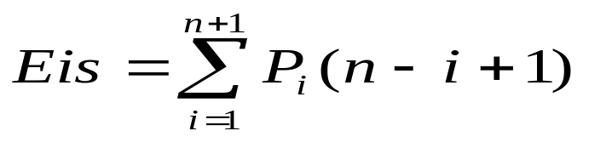
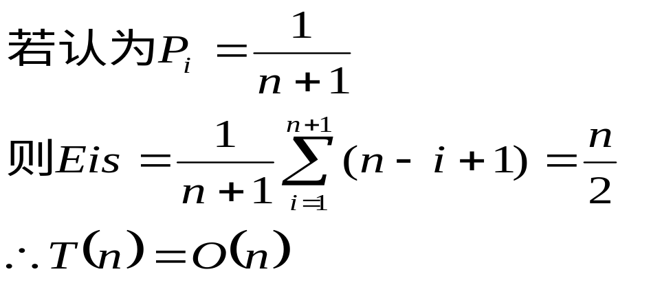
    算法时间复杂度T(n)
      设Pi是在第i个元素之前插入一个元素的概率，则在长度为n的线性表中插入一个元素时，所需移动的元素次数的平均次数为：

Slide 24
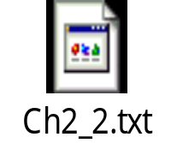
  删除
    定义：线性表的删除是指将第i（1≤i ≤ n）个元素删除，使长度为n的线性表
    变成长度为n-1的线性表
    需将第i+1至第n共（n-i)个元素前移
    算法
Ch2_2.c

Slide 25
V数组下标
内存
元素序号
V数组下标
内存
元素序号
0
a1
1
0
a1
1
1
a2
2
a2
2
1
i-1
ai
i
i-1
ai+1
i
i
ai+1
i+1
i
ai+2
i+1
n-1
an
n
n-2
an
n-1
n
n+1
n-1
n

Slide 26
删除算法
Status Listdelete_sq (Sqlist *L，int i,ElemType &e)
{ int j;
if(i<1 || i>L.length)return ERROR;
p=&(L.elem[i-1]);
e=*p;
q=L.elem+L.length-1;
for(++p;p<=q;++p)
*(p-1)=*p;
--L.length;
}

Slide 27
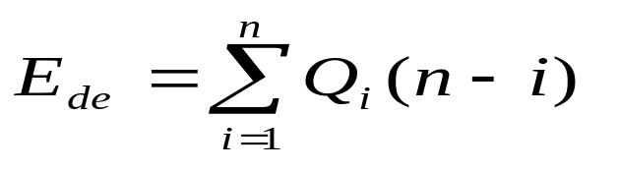
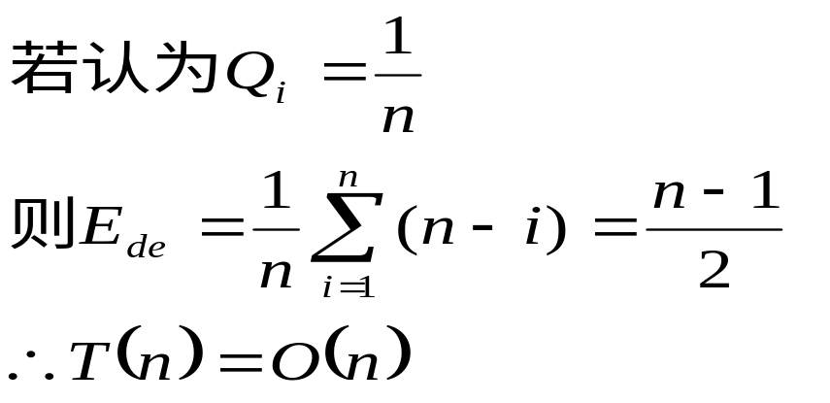
    算法评价
      设Qi是删除第i个元素的概率，则在长度为n的线性表中删除一个元素所需移动的元素次数的平均次数为：
    故在顺序表中插入或删除一个元素时，平均移动表的一半元素，当n很大时，效率很低

Slide 28
顺序表查找算法
int LocateElem_sq(Sqlist L,ElemType e) {
i=1;
p=L.elem;
while(i<=L.length && *p++!=e) ++i;
if(I<=L.length)return i;
else return 0;
}

Slide 29
已知顺序表LA和LB的元素按值非递减排列，归并LA和LB得到新的表LC
void mergelist(Sqlist la,Sqlist lb,Sqlist &lc){
pa=la.elem;pb=lb.elem;
lc.listsize=lc.length=la.length+lb.length;
pc=pc.elem=(ElemType *)malloc(lc.listsize*sizeof(ElemType));
if(!lc.elem)exit(OVERFLOW);
pa_last=la.elem+la.length-1;
pb_last=lb.elem+lb.length-1;
while(pa<=pa_last && pb<=pb_last){
if(*pa<=*pb) *pc++=*pa++;
else *pc++=*pb++; }

Slide 30
while(pa<=pa_last)*pc++=*pa++;
while(pb<=pb_last)*pc++=*pb++;
}

Slide 31
  顺序存储结构的优缺点
    优点
      逻辑相邻，物理相邻
      可随机存取任一元素
      存储空间使用紧凑
    缺点
      插入、删除操作需要移动大量的元素
      预先分配空间需按最大空间分配，利用不充分
      表容量难以扩充

Slide 32
2.3 线性表的链式存储
知 识 点
  单链表的结点形式、组织方法和特点
  单链表的基本运算和相应的算法
  循环链表的组织方法和基本运算算法
  双链表的结点形式、组织方法和特点
  双链表的基本运算和相应的算法
  顺序表与链表比较，各自的优、缺点
  链表的应用
  用十字链表表示稀疏矩阵

Slide 33
难 点
  双链表插入、删除运算的算法
  利用链接结构的特点设计有效算法，解决与链表结构相关的应用问题
要 求
  熟练掌握以下内容:
  单链表的结构特点、基本运算并能设计简单算法
  循环链表的结构特点、基本运算并能设计简单算法
  双链表的结构特点、基本运算并能设计简单算法
  了解以下内容：
  一元多项式加法的应用实例

Slide 34
2.3 线性表的链式存储
特点：
    用一组任意的存储单元存储线性表的数据元素
    利用指针实现了用不相邻的存储单元存放逻辑上相邻的元素
    每个数据元素ai，除存储本身信息外，还需存储其直接后继的信息
    结点
      数据域：元素本身信息
      指针域：指示直接后继的存储位置
结点
数据域 指针域

Slide 35
例 线性表 (ZHAO,QIAN,SUN,LI,ZHOU,WU,ZHENG,WANG)
存储地址
数据域
指针域
头指针
1
LI
43
7
QIAN
13
H
13
SUN
1
31
19
WANG
NULL
25
WU
37
31
ZHAO
7
37
ZHENG
19
43
ZHOU
25
H
ZHAO
QIAN
SUN
LI
ZHOU
WU
ZHENG
WANG
^

Slide 36
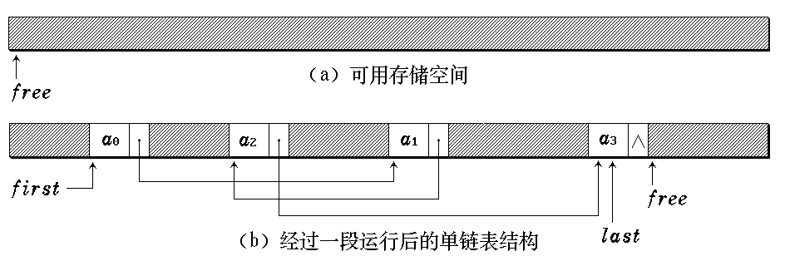
单链表的存储映像

Slide 37
  线性链表
      实现
typedef struct node {
datatype data;
struct node *next;
}JD;
JD *h,*p;
(*p)表示p所指向的结点
(*p).data⇔p->data表示p指向结点的数据域
(*p).next⇔p->next表示p指向结点的指针域
data
next
p
结点（*p）
生成一个JD型新结点：p=(JD *)malloc(sizeof(JD));
系统回收p结点：free(p)

Slide 38
带表头结点的单链表
表头结点位于表的最前端，本身不带数据，仅标志表头。
设置表头结点的目的是统一空表与非空表的操作，简化链表操作的实现。
first
a₁
a_{n}
0
first
0
last
last
非空表 空表

Slide 39
头结点：在单链表第一个结点前附设一个结点叫~
头结点指针域为空表示线性表为空
头结点
h
a1
a2
…...
an ^
h
^
空表

Slide 40
单链表中的插入与删除
插入
  第一种情况：在第一个结点前插入
newnode→ next = first ;
first = newnode；
newnode
newnode
first
first
（插入前） （插入后）

Slide 41
      插入：在线性表两个数据元素a和b间插入x，已知p指向a
p
a
b
p-> next =s;
x
s
s-> next =p-> next;

Slide 42
一、建立单链表
假设线性表中结点的数据类型是字符，我们逐个输入这些字符型的结点，并以换行符‘\n’为输入结束标记。动态地建立单链表的常用方法有如下两种：
1、头插法建表
该方法从一个空表开始，重复读入数据，生成新结点，将读入数据存放到新结点的数据域中，然后将新结点插入到当前链表的表头上，直到读入结束标志为止。

Slide 43
linklist createlistf(void)
{ char ch; linklist head; listnode *p;
head=null;
ch=getchar( );
while (ch!=‵\n′{
p=(listnode*)malloc(sizeof(listnode));
p–>data=ch;
p–>next=head; head=p;
ch=getchar( );
}
return (head);
}

Slide 44
创立具有头指针的先进先出线性链表
Linklist creat()
{linklist head,p1,p2;
n=0；p1=p2=(struct lnode*)malloc(LEN)；
scanf(“%d”,&p1->data)；head->next=NULL;
while(p1->data!>0)
{n=n+1；
if(n==1) head->next=p1；
else p2->next=p1；
p2=p1；p1=(struct lnode*)malloc(LEN)；
scanf(%d”,&p1->data)；p2->next=NULL；
} free(p1); return(head)；}
Head=(struct lnode*)malloc(LEN)；

Slide 45
Head
Linklist creat()
{linklist head,p1,p2;
n=0； head=p1=p2=(struct lnode*)malloc(LEN)；
scanf(“%d”,&x)；head->next=NULL;
while(x!>0)
{n=n+1；
if(n==1) head->next=p1；
else p2->next=p1；
p2=p1；p1=(struct lnode*)malloc(LEN)；
scanf(%d”,&p1->data)；p2->next=NULL；
} free(p1); return(head)；}
p1
p2
Head=(struct lnode*)malloc(LEN)；

Slide 46
Head
Linklist creat()
{linklist head,p1,p2;
n=0；p1=p2=(struct lnode*)malloc(LEN)；
scanf(“%d”,&p1->data)；head->next=NULL;
while(p1->data!>0)
{n=n+1；
if(n==1) head->next=p1；
else p2->next=p1；
p2=p1；p1=(struct lnode*)malloc(LEN)；
scanf(%d”,&p1->data)；p2->next=NULL；
} free(p1); return(head)；}
p1
p2
Head=(struct lnode*)malloc(LEN)；
n=0

Slide 47
Head
Linklist creat()
{linklist head,p1,p2;
n=0；p1=p2=(struct lnode*)malloc(LEN)；
scanf(“%d”,&p1->data)；head->next=NULL;
while(p1->data!>0)
{n=n+1；
if(n==1) head->next=p1；
else p2->next=p1；
p2=p1；p1=(struct lnode*)malloc(LEN)；
scanf(%d”,&p1->data)；p2->next=NULL；
} free(p1); return(head)；}
Head=(struct lnode*)malloc(LEN)；
p1
p2
n=0

Slide 48
Head
Linklist creat()
{linklist head,p1,p2;
n=0；p1=p2=(struct lnode*)malloc(LEN)；
scanf(“%d”,&p1->data)；head->next=NULL;
while(p1->data!>0)
{n=n+1；
if(n==1) head->next=p1；
else p2->next=p1；
p2=p1；p1=(struct lnode*)malloc(LEN)；
scanf(%d”,&p1->data)；p2->next=NULL；
} free(p1); return(head)；}
Head=(struct lnode*)malloc(LEN)；
p1
15
p2
n=0

Slide 49
Head
Linklist creat()
{linklist head,p1,p2;
n=0；p1=p2=(struct lnode*)malloc(LEN)；
scanf(“%d”,&p1->data)；head->next=NULL;
while(p1->data!>0)
{n=n+1；
if(n==1) head->next=p1；
else p2->next=p1；
p2=p1；p1=(struct lnode*)malloc(LEN)；
scanf(%d”,&p1->data)；p2->next=NULL；
} free(p1); return(head)；}
∧
Head=(struct lnode*)malloc(LEN)；
p1
15
p2
n=0

Slide 50
Head
Linklist creat()
{linklist head,p1,p2;
n=0；p1=p2=(struct lnode*)malloc(LEN)；
scanf(“%d”,&p1->data)；head->next=NULL;
while(p1->data!>0)
{n=n+1；
if(n==1) head->next=p1；
else p2->next=p1；
p2=p1；p1=(struct lnode*)malloc(LEN)；
scanf(%d”,&p1->data)；p2->next=NULL；
} free(p1); return(head)；}
∧
Head=(struct lnode*)malloc(LEN)；
p1
15
p2
n=1

Slide 51
Head
Linklist creat()
{linklist head,p1,p2;
n=0；p1=p2=(struct lnode*)malloc(LEN)；
scanf(“%d”,&p1->data)；head->next=NULL;
while(p1->data!>0)
{n=n+1；
if(n= =1) head->next=p1；
else p2->next=p1；
p2=p1；p1=(struct lnode*)malloc(LEN)；
scanf(%d”,&p1->data)；p2->next=NULL；
} free(p1); return(head)；}
Head=(struct lnode*)malloc(LEN)；
p1
15
p2
n=1

Slide 52
Head
Linklist creat()
{linklist head,p1,p2;
n=0；p1=p2=(struct lnode*)malloc(LEN)；
scanf(“%d”,&p1->data)；head->next=NULL;
while(p1->data!>0)
{n=n+1；
if(n= =1) head->next=p1；
else p2->next=p1；
p2=p1；p1=(struct lnode*)malloc(LEN)；
scanf(%d”,&p1->data)；p2->next=NULL；
} free(p1); return(head)；}
Head=(struct lnode*)malloc(LEN)；
p1
15
p2
n=1

Slide 53
Head
Linklist creat()
{linklist head,p1,p2;
n=0；p1=p2=(struct lnode*)malloc(LEN)；
scanf(“%d”,&p1->data)；head->next=NULL;
while(p1->data!>0)
{n=n+1；
if(n= =1) head->next=p1；
else p2->next=p1；
p2=p1；p1=(struct lnode*)malloc(LEN)；
scanf(%d”,&p1->data)；p2->next=NULL；
} free(p1); return(head)；}
Head=(struct lnode*)malloc(LEN)；
15
p2
p1
n=1

Slide 54
Head
Linklist creat()
{linklist head,p1,p2;
n=0；p1=p2=(struct lnode*)malloc(LEN)；
scanf(“%d”,&p1->data)；head->next=NULL;
while(p1->data!>0)
{n=n+1；
if(n= =1) head->next=p1；
else p2->next=p1；
p2=p1；p1=(struct lnode*)malloc(LEN)；
scanf(%d”,&p1->data)；p2->next=NULL；
} free(p1); return(head)；}
Head=(struct lnode*)malloc(LEN)；
15
p2
p1
23
n=1

Slide 55
Head
Linklist creat()
{linklist head,p1,p2;
n=0；p1=p2=(struct lnode*)malloc(LEN)；
scanf(“%d”,&p1->data)；head->next=NULL;
while(p1->data!>0)
{n=n+1；
if(n= =1) head->next=p1；
else p2->next=p1；
p2=p1；p1=(struct lnode*)malloc(LEN)；
scanf(%d”,&p1->data)；p2->next=NULL；
} free(p1); return(head)；}
Head=(struct lnode*)malloc(LEN)；
15
∧
p2
p1
23
n=1

Slide 56
Head
Linklist creat()
{linklist head,p1,p2;
n=0；p1=p2=(struct lnode*)malloc(LEN)；
scanf(“%d”,&p1->data)；head->next=NULL;
while(p1->data!>0)
{n=n+1；
if(n= =1) head->next=p1；
else p2->next=p1；
p2=p1；p1=(struct lnode*)malloc(LEN)；
scanf(%d”,&p1->data)；p2->next=NULL；
} free(p1); return(head)；}
Head=(struct lnode*)malloc(LEN)；
15
∧
p2
p1
23
n=2

Slide 57
Head
Linklist creat()
{linklist head,p1,p2;
n=0；p1=p2=(struct lnode*)malloc(LEN)；
scanf(“%d”,&p1->data)；head->next=NULL;
while(p1->data!>0)
{n=n+1；
if(n= =1) head->next=p1；
else p2->next=p1；
p2=p1；p1=(struct lnode*)malloc(LEN)；
scanf(%d”,&p1->data)；p2->next=NULL；
} free(p1); return(head)；}
Head=(struct lnode*)malloc(LEN)；
15
p2
p1
23
n=2

Slide 58
Head
Linklist creat()
{linklist head,p1,p2;
n=0；p1=p2=(struct lnode*)malloc(LEN)；
scanf(“%d”,&p1->data)；head->next=NULL;
while(p1->data!>0)
{n=n+1；
if(n= =1) head->next=p1；
else p2->next=p1；
p2=p1；p1=(struct lnode*)malloc(LEN)；
scanf(%d”,&p1->data)；p2->next=NULL；
} free(p1); return(head)；}
Head=(struct lnode*)malloc(LEN)；
15
p1
23
p2
n=2

Slide 59
Head
Linklist creat()
{linklist head,p1,p2;
n=0；p1=p2=(struct lnode*)malloc(LEN)；
scanf(“%d”,&p1->data)；head->next=NULL;
while(p1->data!>0)
{n=n+1；
if(n= =1) head->next=p1；
else p2->next=p1；
p2=p1；p1=(struct lnode*)malloc(LEN)；
scanf(%d”,&p1->data)；p2->next=NULL；
} free(p1); return(head)；}
Head=(struct lnode*)malloc(LEN)；
15
23
p2
n=2
p1

Slide 60
Head
Linklist creat()
{linklist head,p1,p2;
n=0；p1=p2=(struct lnode*)malloc(LEN)；
scanf(“%d”,&p1->data)；head->next=NULL;
while(p1->data!>0)
{n=n+1；
if(n= =1) head->next=p1；
else p2->next=p1；
p2=p1；p1=(struct lnode*)malloc(LEN)；
scanf(%d”,&p1->data)；p2->next=NULL；
} free(p1); return(head)；}
Head=(struct lnode*)malloc(LEN)；
15
23
p2
n=2
p1
3

Slide 61
Head
Linklist creat()
{linklist head,p1,p2;
n=0；p1=p2=(struct lnode*)malloc(LEN)；
scanf(“%d”,&p1->data)；head->next=NULL;
while(p1->data!>0)
{n=n+1；
if(n= =1) head->next=p1；
else p2->next=p1；
p2=p1；p1=(struct lnode*)malloc(LEN)；
scanf(%d”,&p1->data)；p2->next=NULL；
} free(p1); return(head)；}
Head=(struct lnode*)malloc(LEN)；
15
23
∧
p2
n=2
p1
3

Slide 62
Head
Linklist creat()
{linklist head,p1,p2;
n=0；p1=p2=(struct lnode*)malloc(LEN)；
scanf(“%d”,&p1->data)；head->next=NULL;
while(p1->data!>0)
{n=n+1；
if(n= =1) head->next=p1；
else p2->next=p1；
p2=p1；p1=(struct lnode*)malloc(LEN)；
scanf(%d”,&p1->data)；p2->next=NULL；
} free(p1); return(head)；}
Head=(struct lnode*)malloc(LEN)；
15
23
∧
p2
n=3
p1
3

Slide 63
Head
Linklist creat()
{linklist head,p1,p2;
n=0；p1=p2=(struct lnode*)malloc(LEN)；
scanf(“%d”,&p1->data)；head->next=NULL;
while(p1->data!>0)
{n=n+1；
if(n= =1) head->next=p1；
else p2->next=p1；
p2=p1；p1=(struct lnode*)malloc(LEN)；
scanf(%d”,&p1->data)；p2->next=NULL；
} free(p1); return(head)；}
Head=(struct lnode*)malloc(LEN)；
15
23
p2
n=3
p1
3

Slide 64
Head
Linklist creat()
{linklist head,p1,p2;
n=0；p1=p2=(struct lnode*)malloc(LEN)；
scanf(“%d”,&p1->data)；head->next=NULL;
while(p1->data!>0)
{n=n+1；
if(n= =1) head->next=p1；
else p2->next=p1；
p2=p1；p1=(struct lnode*)malloc(LEN)；
scanf(%d”,&p1->data)；p2->next=NULL；
} free(p1); return(head)；}
Head=(struct lnode*)malloc(LEN)；
15
23
n=3
p1
3
p2

Slide 65
Head
Linklist creat()
{linklist head,p1,p2;
n=0；p1=p2=(struct lnode*)malloc(LEN)；
scanf(“%d”,&p1->data)；head->next=NULL;
while(p1->data!>0)
{n=n+1；
if(n= =1) head->next=p1；
else p2->next=p1；
p2=p1；p1=(struct lnode*)malloc(LEN)；
scanf(%d”,&p1->data)；p2->next=NULL；
} free(p1); return(head)；}
Head=(struct lnode*)malloc(LEN)；
15
23
n=3
3
p2
p1

Slide 66
Head
Linklist creat()
{linklist head,p1,p2;
n=0；p1=p2=(struct lnode*)malloc(LEN)；
scanf(“%d”,&p1->data)；head->next=NULL;
while(p1->data!>0)
{n=n+1；
if(n= =1) head->next=p1；
else p2->next=p1；
p2=p1；p1=(struct lnode*)malloc(LEN)；
scanf(%d”,&p1->data)；p2->next=NULL；
} free(p1); return(head)；}
Head=(struct lnode*)malloc(LEN)；
15
23
n=3
3
p2
p1
0

Slide 67
Head
Linklist creat()
{linklist head,p1,p2;
n=0；p1=p2=(struct lnode*)malloc(LEN)；
scanf(“%d”,&p1->data)；head->next=NULL;
while(p1->data!>0)
{n=n+1；
if(n= =1) head->next=p1；
else p2->next=p1；
p2=p1；p1=(struct lnode*)malloc(LEN)；
scanf(%d”,&p1->data)；p2->next=NULL；
} free(p1); return(head)；}
Head=(struct lnode*)malloc(LEN)；
15
23
n=3
3
∧
p2
p1
0

Slide 68
Head
Linklist creat()
{linklist head,p1,p2;
n=0；p1=p2=(struct lnode*)malloc(LEN)；
scanf(“%d”,&p1->data)；head->next=NULL;
while(p1->data!>0)
{n=n+1；
if(n= =1) head->next=p1；
else p2->next=p1；
p2=p1；p1=(struct lnode*)malloc(LEN)；
scanf(%d”,&p1->data)；p2->next=NULL；
} free(p1); return(head)；}
Head=(struct lnode*)malloc(LEN)；
15
23
n=3
3
∧
p2
p1
0

Slide 69
Head
Linklist creat()
{linklist head,p1,p2;
n=0；p1=p2=(struct lnode*)malloc(LEN)；
scanf(“%d”,&p1->data)；head->next=NULL;
while(p1->data!>0)
{n=n+1；
if(n= =1) head->next=p1；
else p2->next=p1；
p2=p1；p1=(struct lnode*)malloc(LEN)；
scanf(%d”,&p1->data)；p2->next=NULL；
}free(p1); return(head)；}
Head=(struct lnode*)malloc(LEN)；
15
23
n=3
3
∧
重新播放单击此处

Slide 70
listlink createlist(int n)
{ int data;
linklist head;
listnode *p
head=null;
for(i=n;i>0;--i){
p=(listnode*)malloc(sizeof(listnode));
scanf((〝%d〞，&p–>data);
p–>next=head;
head=p;
} return(head);
}

Slide 71
  第二种情况：在链表中间插入
  newnode→next = p→ next;
p→ next = newnode；
newnode
newnode
p
p
(插入前) (插入后)

Slide 72
  第三种情况：在链表末尾插入
  newnode→ next = p→ next;
p→ next = last = newnode；
newnode
newnode
p
p
last
last
(插入前) (插入后)

Slide 73
2、尾插法建表
头插法建立链表虽然算法简单，但生成的链表中结点的次序和输入的顺序相反。若希望二者次序一致，可采用尾插法建表。该方法是将新结点插入到当前链表的表尾上，为此必须增加一个尾指针r，使其始终指向当前链表的尾结点。例：
linklist creater( ) {
char ch; linklist head;
listnode *p，*r; //(， *head;)
head=NULL;r=NULL;
while((ch=getchar( )!=‵\n′){
p=(listnode *)malloc(sizeof(listnode));
p–>data=ch;
if(head=NULL) head=p;
else

Slide 74
r–>next=p;
r=p;
}
if (r!=NULL)
r–>next=NULL;
return(head);
}

Slide 75
带头结点单链表建立算法如下：
linklist createlistr1( ){
char ch;
linklist head=(linklist)malloc(sizeof(listnode));
listnode *p，*r

Slide 76
r=head;
while((ch=getchar( ))!=‵\n′{
p=(listnode*)malloc(sizeof(listnode));
p–>data=ch;
p–>next=p;
r=p;
}
r–>next=NULL;
return(head);
}

Slide 77
linklist createlistf(void)
{ char ch; linklist head; listnode *p;
head=null;
ch=getchar( );
while (ch!=‵\n′{
p=(listnode*)malloc(sizeof(listnode));
p–>data=ch;
p–>next=head; head=p;
ch=getchar( );
}
return (head);
}

Slide 78
      删除：单链表中删除b，设p指向a
p
a
b
c
p-> next =p-> next -> next;

Slide 79
单链表的插入运算
void lbcr (JD *p, int x)
{ / * 在P所指向的结点之后插入新的结点 */
JD *s; /* 定义指向结点类型的指针 */
s=(JD *)malloc(sizeof(JD )); /* 生成新结点 */
s->data=x;
s->next=p->next;
p->next=s;
return OK;
}

Slide 80
单链表的插入运算
void lbcr (JD *p, int x)
{ / * 在P所指向的结点之后插入新的结点 */
JD *s; /* 定义指向结点类型的指针 */
s=(JD *)malloc(sizeof(JD )); /* 生成新结点 */
s->data=x;
s->next=p->next;
p->next=s;
return OK;
}
L
a₁
a₂
P
a_{i-1}
a_{i}
a_{n}
∧

Slide 81
单链表的插入运算
void lbcr (JD *p, int x)
{ / * 在P所指向的结点之后插入新的结点 */
JD *s; /* 定义指向结点类型的指针 */
s=(JD *)malloc(sizeof(JD )); /* 生成新结点 */
s->data=x;
s->next=p->next;
p->next=s;
return OK;
}
L
a₁
a₂
P
a_{i-1}
a_{i}
a_{n}
∧
S

Slide 82
单链表的插入运算
void lbcr (JD *p, int x)
{ / * 在P所指向的结点之后插入新的结点 */
JD *s; /* 定义指向结点类型的指针 */
s=(JD *)malloc(sizeof(JD )); /* 生成新结点 */
s->data=x;
s->next=p->next;
p->next=s;
return OK;
}
L
a₁
a₂
P
a_{i-1}
a_{i}
a_{n}
∧
S
x

Slide 83
单链表的插入运算
void lbcr (JD *p, int x)
{ / * 在P所指向的结点之后插入新的结点 */
JD *s; /* 定义指向结点类型的指针 */
s=(JD *)malloc(sizeof(JD )); /* 生成新结点 */
s->data=x;
s->next=p->next;
p->next=s;
return OK;
}
L
a₁
a₂
P
a_{i-1}
a_{i}
a_{n}
∧
S
x

Slide 84
单链表的插入运算
void lbcr (JD *p, int x)
{ / * 在P所指向的结点之后插入新的结点 */
JD *s; /* 定义指向结点类型的指针 */
s=(JD *)malloc(sizeof(JD )); /* 生成新结点 */
s->data=x;
s->next=p->next;
p->next=s;
return OK;
}
L
a₁
a₂
a_{i-1}
a_{i}
a_{n}
∧
P
x

Slide 85
单链表的删除运算
void lbsc(JD *p) /* 删除p指针指向结点的后一个结点 */
{ JD *q;
if(p->next !=NULL)
{ q=p->next ; / * q指向p的后继结点 */
p->next=q->next; /* 修改p结点的指针域 */
free(q); /* 删除并释放结点 */
}
}

Slide 86
单链表的删除运算
void lbsc(JD *p) /* 删除p指针指向结点的后一个结点 */
{ JD *q;
if(p->next !=NULL)
{ q=p->next ; / * q指向p的后继结点 */
p->next=q->next; /* 修改p结点的指针域 */
free(q); /* 删除并释放结点 */
}
}
a₁
a_{i-1}
a_{i}
a_{i+1}
L
p

Slide 87
单链表的删除运算
void lbsc(JD *p) /* 删除p指针指向结点的后一个结点 */
{ JD *q;
if(p->next !=NULL)
{ q=p->next ; / * q指向p的后继结点 */
p->next=q->next; /* 修改p结点的指针域 */
free(q); /* 删除并释放结点 */
}
}
q
a₁
a₁
a_{i-1}
a_{i}
a_{i+1}
L
p

Slide 88
单链表的删除运算
void lbsc(JD *p) /*删除p指针指向结点的后一个结点 */
{ JD *q;
if(p->next !=NULL)
{ q=p->next ; / * q指向p的后继结点 */
p->next=q->next; /* 修改p结点的指针域 */
free(q); /* 删除并释放结点 */
}
}
a₁
a_{i-1}
a_{i}
a_{i+1}
L
p
q

Slide 89
单链表的删除运算
void lbsc(JD *p) /*删除p指针指向结点的后一个结点 */
{ JD *q;
if(p->next !=NULL)
{ q=p->next ; / * q指向p的后继结点 */
p->next=q->next; /* 修改p结点的指针域 */
free(q); /* 删除并释放结点 */
}
}
a₁
a_{i-1}
a_{i}
a_{i+1}
L
p
q

Slide 90
单链表的删除运算
void lbsc(JD *p) /*删除p指针指向结点的后一个结点 */
{ JD *q;
if(p->next !=NULL)
{ q=p->next ; / * q指向p的后继结点 */
p->next=q->next; /* 修改p结点的指针域 */
free(q); /* 删除并释放结点 */
}
}
a₁
a_{i-1}
a_{i}
a_{i+1}
L
p

Slide 91
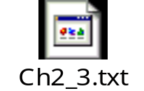

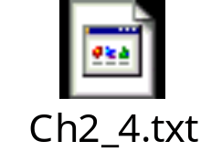

    单链表的基本运算
      查找：查找单链表中是否存在结点X，若有则返回指向X结点的指针；否则返回NULL
        算法描述
        算法评价
若找到结点X，为结点X在表中的序号
While循环中语句频度为
否则，为n
      插入：在线性表两个数据元素a和b间插入x，已知p指向a
p
a
b
p-> next =s;
s
x
s-> next =p-> next;
        算法描述
        算法评价

Slide 92

      删除：单链表中删除b，设p指向a
p
a
b
c
p-> next =p-> next -> next;
        算法描述
        算法评价

Slide 93
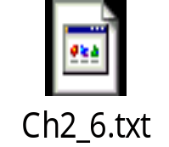

      动态建立单链表算法：设线性表n个元素已存放在数组a中，建立一个单链表，h为头指针
        算法描述
头结点
头结点
头结点
头结点
头结点
0
0
h
0
an ^
an-1
an ^
h
0
…...
h
0
an-1
an ^
h
^
a2
…...
h
a1
a2
an ^
        算法评价
Ch2_3.c

Slide 94
二、查找运算
1、按序号查找
在链表中，即使知道被访问结点的序号i，也不能象顺序表中那样直接按序号i访问结点，而只能从链表的头指针出发，顺链域next逐个结点往下搜索，直到搜索到第i个结点为止。因此，链表不是随机存取结构。
设单链表的长度为n，要查找表中第i个结点，仅当1≦i≦n时，i的值是合法的。但有时需要找头结点的位置，故我们将头结点看做是第0 个结点，其算法如下：

Slide 95
Status GetElem_l(JD * L，int I,ElemType &e)
{ p=L->next;j=1;
while(p && j<I){
p=p–>next; j++; }
if (!p || j>i) return ERROR;
e=p->data;
return OK;
}

Slide 96
2、按值查找
按值查找是在链表中，查找是否有结点值等于给定值key的结点，若有的话，则返回首次找到的其值为key的结点的存储位置；否则返回NULL。查找过程从开始结点出发，顺着链表逐个将结点的值和给定值key作比较。其算法如下：
Listnode * locatenode(JD * head，ElemType key)
{ JD * p=head–>next;
while( p && p–>data!=key)
p=p–>next;
return p; }
该算法的执行时间亦与输入实例中的的取值key有关，其平均时间复杂度的分析类似于按序号查找，也为O(n)。

Slide 97
    单链表特点
      它是一种动态结构，整个存储空间为多个链表共用
      不需预先分配空间
      指针占用额外存储空间
      不能随机存取，查找速度慢

Slide 98
  循环链表(circular linked list)
    循环链表是表中最后一个结点的指针指向头结点，使链表构成环状
    特点：从表中任一结点出发均可找到表中其他结点，提高查找效率
    操作与单链表基本一致,循环条件不同
      单链表p或p-> next =NULL
      循环链表p或p-> next =H
h
h
空表

Slide 99

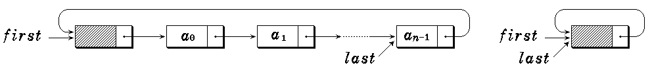
循环链表的示例
带表头结点的循环链表

Slide 100
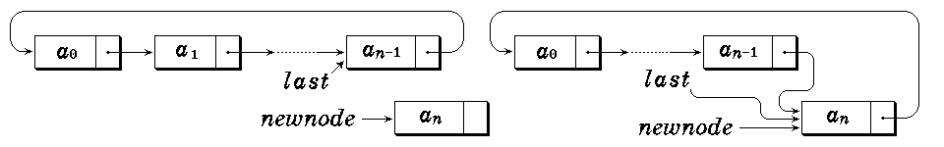
插入

Slide 101
用循环链表求解约瑟夫问题
约瑟夫问题的提法
n 个人围成一个圆圈，首先第 1 个人从 1 开始一个人一个人顺时针报数, 报到第 m 个人，令其出列。然后再从下一 个人开始，从 1 顺时针报数，报到第 m 个人，再令其出列，…，如此下去, 直到圆圈中只剩一个人为止。此人即为优胜者。

Slide 102

例如 n = 8 m = 3

Slide 103
约瑟夫问题的解法
#include <iostream.h>
#include “CircList.h”
void Josephus ( int n, int m ) {
Firster ( );
for ( int i = 0; i < n-1; i++ ) { //执行n-1次
for ( int j = 0; j < m-1; j++ ) Next ( );
cout << “出列的人是” << getData ( )
<< endl; //数m-1个人
Remove ( ); //删去
}

Slide 104
}
void main ( ) {
CircList<int> clist;
int n, m;
cout << “输入游戏者人数和报数间隔 : ”;
cin >> n >> m;
for ( int i = 1; i <= n; i++ ) clist.insert (i);
//形成约瑟夫环
clist.Josephus (n, m);
//解决约瑟夫问题
}

Slide 105
  双向链表（double linked list）
    单链表具有单向性的缺点
    结点定义
typedef struct node {
datatype data;
struct node *prior,*next;
}JD;
prior
datat
next
空双向循环链表：
L
非空双向循环链表：
L
A
B
a
b
c
p
p->prior->next= p= p->next->proir;

Slide 106
    删除
p->prior->next=p->next;
a
b
c
p->next->prior=p->prior;
P
void del_dulist(JD *p)
{p->prior->next=p->next;
p->next->prior=p->prior;
free(p);
}
      算法描述
      算法评价：T(n)=O(1)

Slide 107
    插入
P
a
b
x
S
      算法描述
void ins_dulist(JD* p,int x)
{JD *s;
s=(JD*)malloc(sizeof(JD));
s->data=x;
s->prior=p->prior;
p->prior->next=s;
s->next=p;
p->prior=s;
}
      算法评价：T(n)=O(1)

Slide 108
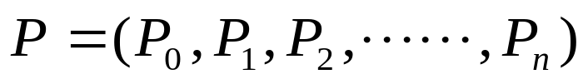
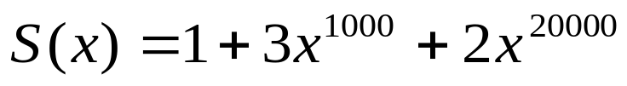
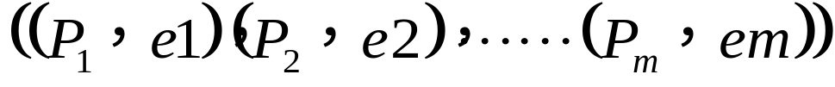
2.4 线性表的应用举例
  一元多项式的表示及相加
  一元多项式的表示：
可用线性表P表示
但对S(x)这样的多项式浪费空间
一般
其中
用数据域含两个数据项的线性表表示
其存储结构可以用顺序存储结构，也可以用单链表

Slide 109
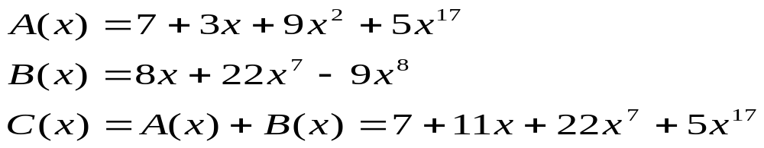
  单链表的结点定义
typedef struct node
{ int coef,exp;
struct node *next;
}JD;
coef
exp
next
  一元多项式相加
A
-1
7 0
3 1
9 8
5 17 ^
B
-1
8 1
22 7
-9 8 ^
C
-1
7 0
11 1
22 7
5 17 ^

Slide 110
  运算规则
设p,q分别指向A,B中某一结点，p,q初值是第一结点
p->exp < q->exp: p结点是和多项式中的一项
p后移,q不动
比较
p->exp与q->exp
p->exp > q->exp: q结点是和多项式中的一项
将q插在p之前,q后移,p不动
p->exp = q->exp: 系数相加
0：从A表中删去p,
释放p,q，p,q后移
≠0：修改p系数域,
释放q，p,q后移
若q==NULL，结束
直到p或q为NULL
若p==NULL，将B中剩余部分连到A上即可

Slide 111

  算法描述
pre
pre
pre
p
p
p
p
p
p
pa
pa
pa
-1
7 0
11 1
9 8
5 17 ^
-1
-1
11 1
9 8
5 17 ^
7 0
11 1
9 8
5 17 ^
pa
7 0
pa
-1
pa
-1
7 0
3 1
9 8
5 17 ^
-1
7 0
11 1
9 8
5 17 ^
7 0
3 1
9 8
5 17 ^
pb
pb
pb
-1
8 1
22 7
-9 8 ^
-1
-1
22 7
-9 8 ^
8 1
22 7
-9 8 ^
pb
8 1
q=NULL
pb
-1
q=NULL
pb
-1
8 1
22 7
-9 8 ^
-1
8 1
22 7
-9 8 ^
8 1
22 7
-9 8 ^
q
q
q
q
pre
pre
pre
pa
-1
7 0
11 1
22 7
5 17 ^
Ch2_7.c

Slide 112
5. 线性表的应用：应用最广的数据结构。
·高级语言中的数组；
·计算机的文件系统；
·计算机的目录系统；
·电话号码查询系统（可采用顺序表或单链表结构）；
·各种事务处理（各种表格均采用顺序表和线性链表结构）

Slide 113
某百货公司仓库中，有一批电视机，按其价格由高到低的顺序存储在计算机中，经常发生的操作是入库和出库。现在又新到m 台价格为h 元的电视机需入库，请你为仓库管理系统设计一种数据结构，并画出逻辑示意图。用框图的形式给出增加电视机到数据结构中（插入操作）的思想。注意：数据元素是（数量，价格），数据元素之间的价格不同。
因为经常进行入库、出库操作，即插入、删除，故使用线性链表。
结点数据结构示意图为：
价格P_{i}
数量N_{i}
指针域link
数据域data
价格由高到底的顺序存储：P₁ > … > P_{i-1} > P_{i} >… > P_{k}
P₁
N₁
…
P_{i-1}
N_{i-1}
P_{i}
N_{i}
…
P_{k}
N_{k}
^
若：P_{i-1} > h > P_{i}
h
m

Slide 114
main()
{ int x,num1=0,num2=0;
printf("input num");
scanf("%d",&x);
while(x!=0) {
if(x>0) num1=num1+1;
else num2=num2+1;
scanf("%d",&x);}
printf("Positive num is: %d\n",num1);
printf("Negative num is: %d\n",num2);}
编写一个算法，统计输入数中正数和负数的个数，输入“0”则结束输入。
上机题1-1
2 3 4 5 –10 –89 20 66 0
Positive num is: 6
Negative num is: 2

Slide 115
main()
{int n=0; int m=0; float a;
scanf(“%f”, &a);
while(a!=0)
{ if(a>0) n=n+1;
else m=m+1;
scanf(“%f”, &a);
printf(“%d,%d\n”,n,m);
}
}//程序有问题吗？
AA( int b[n]);//错在哪？
AA(b，n)
int b[]，n；
{…….. }
或者：
AA(int b[], int n)
{…….. }
a[0]
main()
{ static int a[7];
AA(a,7);}
b[0]

Slide 116
9. 对以下单链表分别执行下列各程序段,并画出结果示意图.
L
2
5
7
3
8
^
P
R
S
(1) L=P-> next;
L
2
5
7
3
8
^
P
L
R
S

Slide 117
L
2
5
7
3
8
^
P
R
S
(2) R->data=P->data;
2
5
7
5
8
^
P
R
S

Slide 118
L
2
5
7
3
8
^
P
R
S
(3) R->data=P-> next ->data;
2
5
7
7
8
^
P
R
S

Slide 119
L
2
5
7
3
8
^
P
R
S
(4) P-> next -> next -> next ->data=P->data;
2
5
7
3
5
^
P
R
S

Slide 120
L
2
5
7
3
8
^
P
R
S
(5) T=P;
while(T!=NULL)
{ T->data=(T->data)*2;
T=T->link; }
L
2
10
14
6
16
^
P
R
S

Slide 121
L
2
5
7
3
8
^
P
R
S
(6) T=P;
while(T-> next!=NULL)
{ T->data=(T->data)*2;
T=T-> next; }
L
2
10
14
6
8
^
P
R
S

Slide 122
L
2
5
7
3
8
^
P
R
S
(7) P=(JD*)malloc(sizeof(JD));
P->data=10;
R-> next =P;
P-> next =S;

Slide 123
L
2
5
7
3
8
^
P
R
S
(7) P=(JD*)malloc(sizeof(JD));
P->data=10;
R-> next =P;
P-> next =S;
P
L
2
5
7
3
8
^
P
R
S

Slide 124
L
2
5
7
3
8
^
P
R
S
(7) P=(JD*)malloc(sizeof(JD));
P->data=10;
R-> next =P;
P-> next =S;
10
P
L
2
5
7
3
8
^
P
R
S

Slide 125
L
2
5
7
3
8
^
P
R
S
(7) P=(JD*)malloc(sizeof(JD));
P->data=10;
R-> next =P;
P-> next =S;
10
P
L
2
5
7
3
8
^
R
S

Slide 126
L
2
5
7
3
8
^
P
R
S
(7) P=(JD*)malloc(sizeof(JD));
P->data=10;
R-> next =P;
P-> next =S;
10
P
L
2
5
7
3
8
^
R
S

Slide 127
L
2
5
7
3
8
^
P
R
S
(8) T=L;
T-> next =P-> next;
free(P);
L
2
7
3
8
^
R
S
T
P
5

Slide 128
L
2
5
7
3
8
^
P
R
S
(9) S-> next =L;
L
2
5
7
3
8
P
R
S
如果 S-> next = =L 则S所指向的结点为尾结点.

Slide 129
例3.1
有一个单链表L(至少有一个结点)，其头结点指针为head，编写一个函数将L逆置，即最后一个结点变成第1个结点，原来倒数第二个结点变成第二个结点……如此等等。
解：本题采用的算法是，从头到尾遍历单链表L，并设置3个附加指针p、q、r,p指向当前处理的结点，q指向p的下一个结点，r指向q的下一个结点，q、r的作用是为了防止倒置指针时，下一个结点的丢失而设置的，有了这三个指针，就可以方便地实现指针的倒置。最后将第一个结点的next域置为NULL，并将头指针指向最后一个结点，这样达到了本题的要求。

Slide 130
void invert(node *head)
{ node *p,*q,*r;
p=head;
q=p->next;
while(q!=NULL) /*没有后继时停止*/
{
r=q->next;
q->next=p;
p=q;
q=r;
}
head->next=NULL;
head=p;
}
例3.1算法

Slide 131
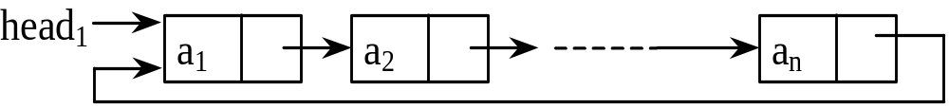
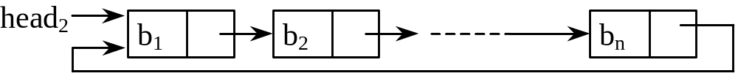
例3.2
有两个循环单链表，头指针分为head₁和head₂，编写函数将链表head₂链接到链表head₁之后，链接后的链表仍保持是循环链表的形式。
解：先分别找到两个链表的表尾，将head₂放入链表head₁的表尾，将两个链表链接起来，然后将head₁放入原head₂链表的表尾，构成新的循环链表。

Slide 132
link(node *head1,head2)
{
node *p,*q;
p=head1;
while(p->next!=head1)
p=p->next;
q=head2;
while(q->next!=head2)
q=q->next;
p->next=head2;
q->next=head1;
}
例3.2算法

Slide 133
例3.3
给出在双链表中第i个结点(i≥0)之后插入一个元素为x的结点的函数。
解：在前面双链表一节中，已经给出了在一个结点之前插入一个新结点的方法，在一个结点之后插入一个新结点的思想与前面是一样的。

Slide 134
void insert(dnode *head,int i,x)
{
dnode *s,*p;
int j;
s=(dnode *)malloc(sizeof(dnode));
/*建立一个待插入的结点，由s指向*/
s->data=x;
if(i==0)
/*如i=0,将s所指结点插入到表头后返回*/
{
s->next=head;
head->prior=s;
head=s;
}
例3.3算法

Slide 135
else
{
p=head;
/*查找第i个结点，由p指向*/
j=1;
while(p!=NULL && j<i)
{ j++;
p=p->next;
}
if(p!=NULL)
/*若查找成功，把s插入到p之后*/
if(p->next==NULL)
/*若p是最后一个结点，则直接把s结点链入*/
例3.3算法续

Slide 136
{ p->next=s;
s->next=NULL;
s->prior=p;
}
else
{ s->next=p->next;
p->next->prior=s;
p->next=s;
s->prior=p;
}
else
printf(“未找到!\n”);
}
}
例3.3算法续
返回

Slide 137
小结
单链表
循环链表
双向链表
双向循环链表
十字链表
返回

Slide 138
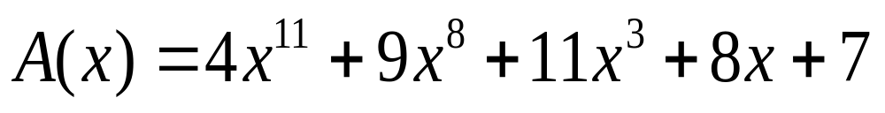
习题与练习
一、基础知识题
  1. 试比较顺序表与链表的优缺点。
  2. 试分析单链表与双链表的优缺点。
  3. 为什么在单循环链表中设置尾指针比设置头指针更好？
  4. 写出在循环双链表中的p所指结点之后插入一个s所指结点的操作。
  5. 写出在单链表中的p所指结点之前插入一个s所指结点的操作。
  6. 请利用链表来表示下面一元多项式

Slide 139
二、算法设计题
  1. 有一个有n个结点的单链表，设计一个函数将第i-1个结点与第i个结点互换，但指针不变。
  2. 设计一个函数，查找单链表中数值为x的结点。
  3. 已知一个单链表，编写一个删除其值为x的结点的前趋结点的算法。
  4. 已知一个单链表，编写一个函数从此单链表中删除自第i个元素起的length个元素。

Slide 140
  5. 已知一个递增有序的单链表，编写一个函数向该单链表中插入一个元素为x的结点，使插入后该链表仍然递增有序。
  6. 已知一个单链表，编写一个函数将此单链表复制一个拷贝。
  7. 有一个共10个结点的单链表，试设计一个函数将此单链表分为两个结点数相等的单链表。
  8. 与上题相同的单链表，设计一个函数，将此单链表分成两个单链表，要求其中一个仍以原表头指针head₁作表头指针，表中顺序包括原线性表的第一、三等奇数号结点；另一个链表以head₂为表头指针，表中顺序包括原单链表第二、四等号结点。

Slide 141
  9. 已知一个指针p指向单循环链表中的一个结点，编写一个对此单循环链表进行遍历的算法。
  10. 已知一个单循环链表，编写一个函数，将所有箭头方向取反。
  11. 在双链表中，若仅知道指针p指向某个结点，不知头指针，能否根据p遍历整个链表？若能，试设计算法实现。
  12. 试编写一个在循环双向链表中进行删除操作的算法，要求删除的结点是指定结点p的前趋结点。
返回

